Slide 1
Séminaire national de rénovation du
Certificat d’aptitude professionnelle Fleuriste
L’évaluation, les épreuves professionnelles
Notes:
Chez Playmobil , sortie cette année 2018 en France de la boite du métier de fleuriste.

Slide 2
L’évaluation
Épreuves ponctuelles
Écrits – Pratique – Oraux
Contrôles en Cours de Formation

Slide 4
Epreuve EP1 : Coefficient 6
Partie écrite: 2 heures 30
Partie pratique: 3 heures
La partie écrite devra obligatoirement avoir lieu avant la partie pratique.
Le candidat sera invité à:
Prendre connaissance de l’ensemble du sujet.
Vérifier la matière d’œuvre.
Sélectionner et répartir les végétaux pour chaque réalisation.

Slide 5
Epreuve EP1 Partie écrite: 2 heures 30
Situation professionnelle
Technologie et environnement professionnel
Botanique appliquée
Arts appliqués
Notes:
-Epreuve écrite commune à la Botanique-Reconnaissances des Végétaux, la Technologie, les Arts Appliqués
-épreuves basées sur un scénario reprenant par exemple une journée de travail ordinaire, si possible chronologique
-plongé dans un contexte professionnel, le candidat fait référence à son vécu pour démontrer son raisonnement, ses connaissances et donc l’acquisition de ses compétences professionnelles
-Par des questionnements variés dans leur forme (tableaux, listes, croquis, schémas…), le candidat répond à des questions à l’écrit et graphiquement
-Une partie arts appliqués permet de vérifier des acquis de réalisation de croquis rapide d’une demande professionnelle (composition, boutonnière, décor …) ->conçue et évaluée par un enseignant de cette discipline

Slide 6
Epreuve EP1 Partie écrite: 2 heures 30
Situation Professionnelle en lien avec la partie pratique
Compétences évaluées:
Conseils d’entretien, de stockage ou de manipulation.
Réaliser des propositions graphiques et colorées.
Contrôler la quantité et la qualité des végétaux et des produits.
Préparer les végétaux et les produits en vue de leur stockage et/ou transformation.
Entretenir les végétaux et les lieux de stockage et/ou de transformation.
Mettre à disposition les végétaux et les produits en fonction de leur nature et de leur état et des ventes prévisionnelles.
Contrôler et transmettre les résultats de l’inventaire au responsable.
Nettoyer suivant les consignes d’hygiène et de sécurité.
Analyser le travail à réaliser.

Slide 8
Notes:
Le barème détaillé est purement indicatif sachant qu’il sera conçu sur la base de parties correspondant à une compétence (complète ou partielle).
Une grille sous forme de profil sera établie à partir des critères du référentiel pour chaque sujet.

Slide 9
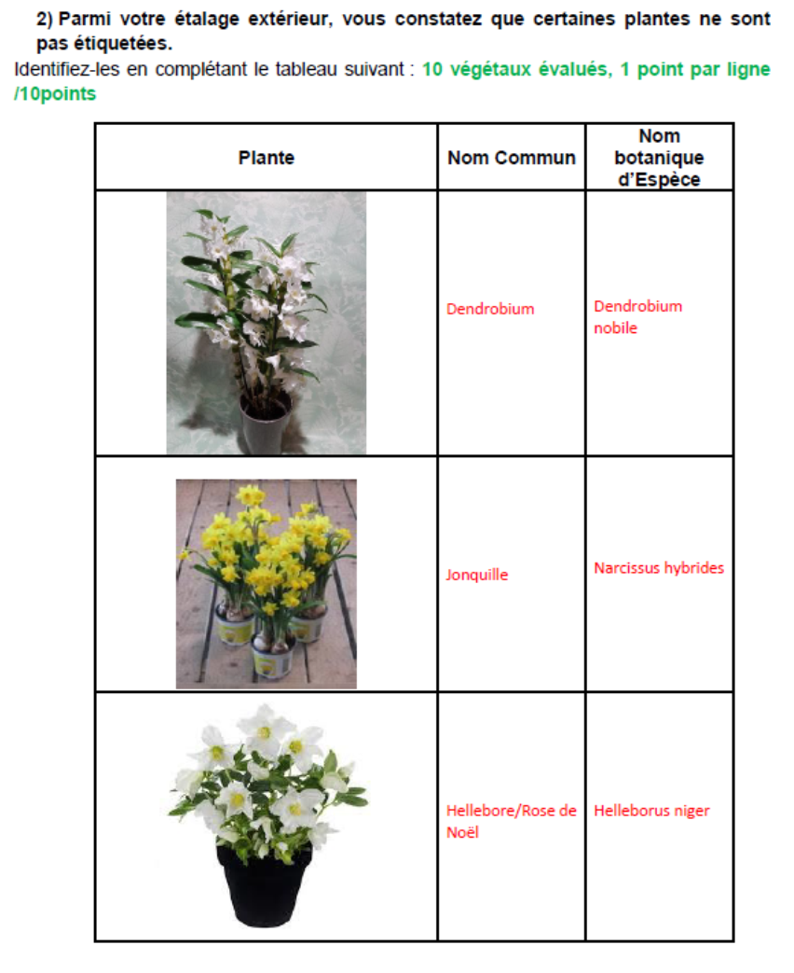

Slide 11
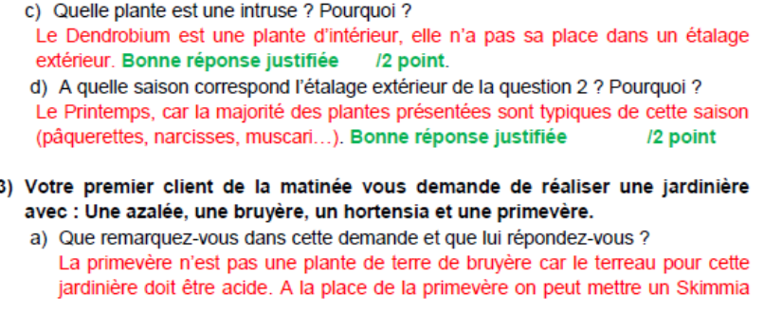

Slide 17
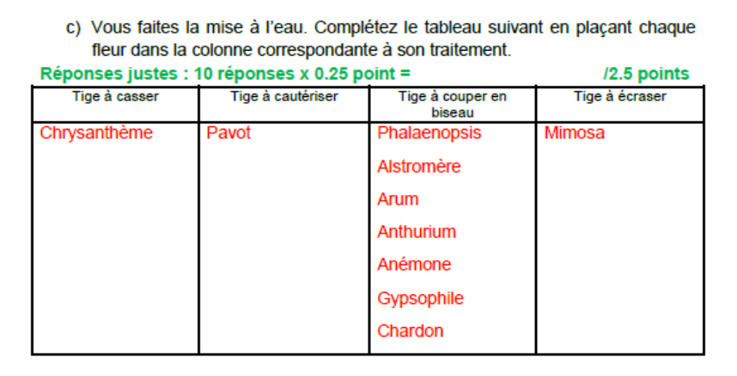

Slide 23
11) En nettoyant derrière le plan de travail, vous retrouvez une feuille de papier sur laquelle se trouvait une liste d’étapes pour réaliser la gerbe piquée. Des parties de la feuille sont souillées. Compléter les parties manquantes.
On évalue la cohérence de la réalisation et le vocabulaire attendu 3,5 points
Hydrater la Mousse/florette.
- Feuillager et verdurer la florette/le support de gerbe et piquer
les fleurs en direction du point focal/ centre focal/point de convergence
variété par variété en tenant compte de la valeur.
- Reconstituer un faisceau à partir des tiges récupérées en laissant dépasser quelques tiges.
- Piquer le faisceau en direction du point focal
et le fixer solidement à la poignée de la florette/le support de gerbe.
- Finir en piquant quelques tiges courtes de feuillage et/ou de fleurs autour du faisceau reconstitué.

Slide 26
La partie arts appliqués de l’EP1
A/ Des compétences d’analyse
B/ Des compétences de création et d’expression graphique .
• Le thème changera chaque année ,à partir de situations prétextes variées, issues du référentiel rénové ,qui correspondent à des situations d’un contexte professionnel.
• Les épreuves organisées en contrôle en cours de formation permettent de valider les mêmes compétences attendues qu’en épreuve ponctuelle, et s’appuient sur deux situations d’évaluation, menées en seconde année du cursus de formation.
Notes:
L’enseignement des arts appliqués est à concevoir le plus possible en lien avec les enseignements professionnels .

Slide 27
Epreuve EP1 Partie pratique: 3 heures
Montage, remontage
et collage
1h30 maximum
Organiser le travail selon la commande à traiter
Appliquer les différentes techniques
Vérifier l’adéquation entre le travail réalisé et la commande
Remettre en état le plan de travail
Bouquet lié à la main de style décoratif
30 minutes maximum
Arrangement piqué ou raciné de style décoratif
et son emballage
1 heures maximum

Slide 28
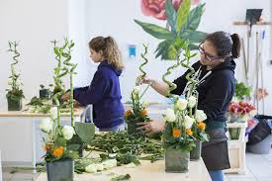
Pratique professionnelle
Quelques changements
Seul le style décoratif sera évalué, tous les styles seront enseignés.
L’arrangement piqué ou raciné sera obligatoirement emballé et l’emballage évalué.
Pour l’épreuve de montage, remontage et collage, le candidat réalisera deux produits.
*Un petit bouquet rond pour évaluer la technique de montage et remontage.
*Une boutonnière pour évaluer la technique de collage.

Slide 29
Epreuve EP2, Vente, conseil et mise en valeur de l’offre, Coef 6
Partie pratique et orale : 45 minutes
Vendre
FIDELISER
Conseiller

Slide 30
Une approche pluridisciplinaire
Botanique appliquée, technologie
Conseils d’entretiens
Reconnaissance des végétaux
Connaitre son produit
Arts appliqués
Appréhender les besoins des clients
Français
Ecrit - Oral
VENTE-CONSEIL en MAGASIN
Mathématiques-sciences
Calcul mental

Slide 31
Vente, conseil et mise en valeur de l’offre
1ère phase d’entretien: 15 minutes maximum.
Simulation de la prise en charge du client jusqu’à la conclusion de vente, sous forme d’un jeu de rôle.
Selon les ressources mises à disposition, lieux de vente ou magasin reconstitué.
La commission d’évaluation est composé d’un formateur et d’un professionnel.

Slide 32
Vente, conseil et mise en valeur de l’offre
2ème phase d’entretien sur le dossier: 30 minutes maximum.
Vérification des compétences qui n’ont pas pu être évaluées dans la 1ère phase dont la compétence « Mettre en valeur l’offre ».
Elle prendra appui sur les environnements décrits dans le dossier du candidat.

Slide 33
Vente, conseil et mise en valeur de l’offre
Dossier personnel obligatoire
10 pages maximum
Support de l’épreuve phase 2
Documentation présentant des exemples de mise en valeur des végétaux et produits vendus dans son espace de vente.
La documentation peut être écrite, graphique et iconographique.
En lien avec son environnement commercial, économique, juridique et social.

Slide 34
Le dossier obligatoire
Dossier personnel de 10 pages maximum pouvant être écrit, graphique et iconographique.
Il présente rapidement l’entreprise (statut, composition de l’équipe, type de contrat. Existe-t-il un règlement intérieur?)
Lieux d’approvisionnements.
Il présente des exemples de mises en valeur des végétaux (des réalisations faites en périodes en entreprise). L’apprenant réalise t’il des travaux floraux commandés par des institutionnels? (collectivités territoriales…), calcul d’un prix de vente.
Des exemples de documents commerciaux, d’une transmission florale.

Slide 35
Contrôle en cours de formation EP1 et EP2
Mêmes exigences que l’épreuve ponctuelle
Principe de confiance sous la responsabilité de l’inspecteur
Contenu : l’évaluation des compétences du candidat repose sur deux situations d’évaluation, sur les activités développées en entreprise pour EP2
Quand : dernier semestre de formation
Par qui : 2 formateurs au minimum (EP1) professionnel et formateur (EP2)
Notes:
On pourra reprendre les modalités des épreuves ponctuelles, à savoir des écrits pour la situation 1 et des pratiques pour la seconde situation de EP1, mais il est évident qu’il n’est pas nécessaire de reproduire à l’identique les modalité des épreuves ponctuelles. Les situations pourront même être décomposées selon le projet de l’équipe pédagogique, le principal étant de valider les compétences associées à la situation.
Pour EP2, la première phase doit être évaluée à partir du vécu de l’apprenant (en situation), par contre il apparaît intéressant de constituer un dossier pour la seconde situation avec un temps d’échange avec l’apprenant. Ce sont les grilles d’évaluation qui devront être respectées pour l’évaluation des candidats (avec harmonisation des CCF).

